Slide 1
第六章 样本及抽样分布
§6.1 随机样本
§6.2 直方图和箱线图
§6.3 抽样分布

Slide 2
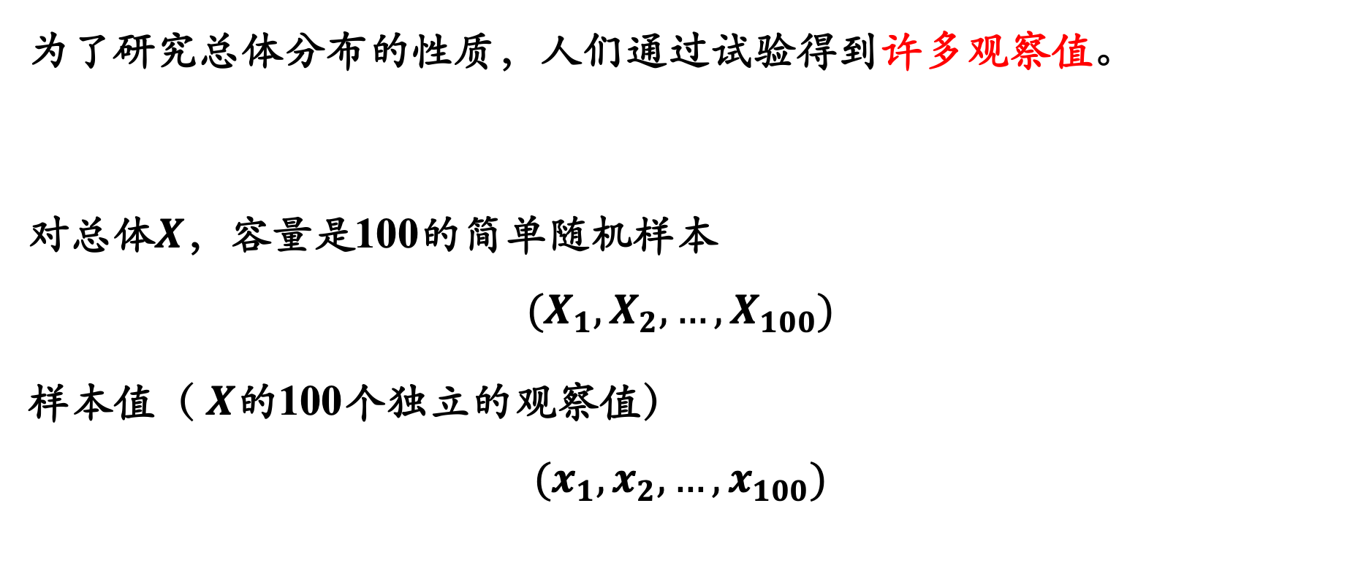
为了研究总体分布的性质，人们通过试验得到许多观察值。
对总体$X$，容量是100的简单随机样本
$${(X}_{1},X_{2},…,X_{100})$$
样本值（ $X$的100个独立的观察值）
$${(x}_{1},x_{2},…,x_{100})$$

Slide 3
为了研究总体分布的性质，人们通过试验得到许多观察值，一般来说这些数据是杂乱无章的。
为了利用它们进行统计分析，将这些数据加以整理，还常借助于表格或图形对它们加以描述。

Slide 4

直方图
例1 下面列出了84个伊特鲁里亚人男子的头颅的最大宽度
『古代意大利，文明天宇浩瀚广袤。而伊特鲁里亚文明仿佛是其中一颗璀璨的流星，在公元前10世纪至公元前3世纪间盛放又消逝。其鼎盛之时“几乎统治了意大利全域”，最终却在公元前1世纪被罗马吞并，消隐在了历史深处，唯余那些精美的文物遗存，让我们得以窥见那个明艳热烈、令人惊叹的时代。』

Slide 5
直方图
例1 下面列出了84个伊特鲁里亚人男子的头颅的最大宽度（以mm计），现在来画这些数据的“频率直方图”。
148 132 138 154 142 150 146 155 158
140 147 148 144 150 149 145 149 158
……
……

Slide 6
直方图
例1 下面列出了84个伊特鲁里亚人男子的头颅的最大宽度（以mm计），现在来画这些数据的“频率直方图”。
126，131，132，132，134，135，135，136，137，137，137，137，138，138，139，140，140，140，140，140，140，140，141，141，141，141，141，141，142，142，142，142，142，142，142，142，143，143，143，143，143，143，144，144，144，144，144，144，145，145，145，146，146，146，146，146，146，147，147，147，147，148，148，148，148，148，149，149，149，149，149，149，150，150，150，150，152，152，153，154，154，155，158，158

Slide 7
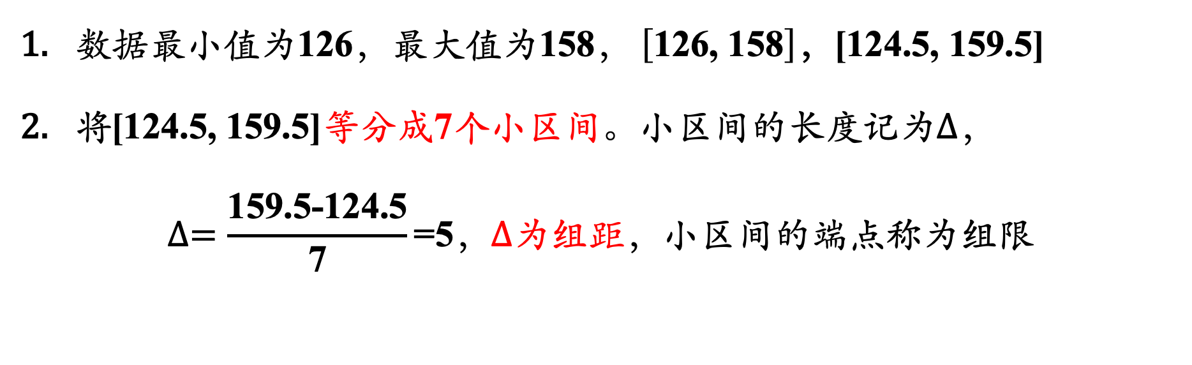
直方图
$数据最小值为\text{126}，最大值为\text{158}， \left[\text{126,} \text{158}\right]\text{，}\text{[124.5,} \text{159.5]}$
$将\text{[124.5,} \text{159.5]}等分成\text{7}个小区间。小区间的长度记为∆，$
$$∆=\frac{\text{159.5-124.5}}{\text{7}}\text{=5}，∆为组距，小区间的端点称为组限$$

Slide 8
直方图
组限 | 频数 | 频率
124.5~129.5
129.5~134.5
134.5~139.5
139.5~144.5
144.5~149.5
149.5~154.5
154.5~159.5
1
0.0119
4
0.0476
10
0.1191
33
0.3929
24
0.2857
9
0.1071
3
0.0357
126，131，132，132，134，135，135，136，137，137，137，137，138，138，139，140，140，140，140，140，140，140，141，141，141，141，141，141，142，142，142，142，142，142，142，142，143，143，143，143，143，143，144，144，144，144，144，144，145，145，145，146，146，146，146，146，146，147，147，147，147，148，148，148，148，148，149，149，149，149，149，149，150，150，150，150，152，152，153，154，154，155，158，158

Slide 9
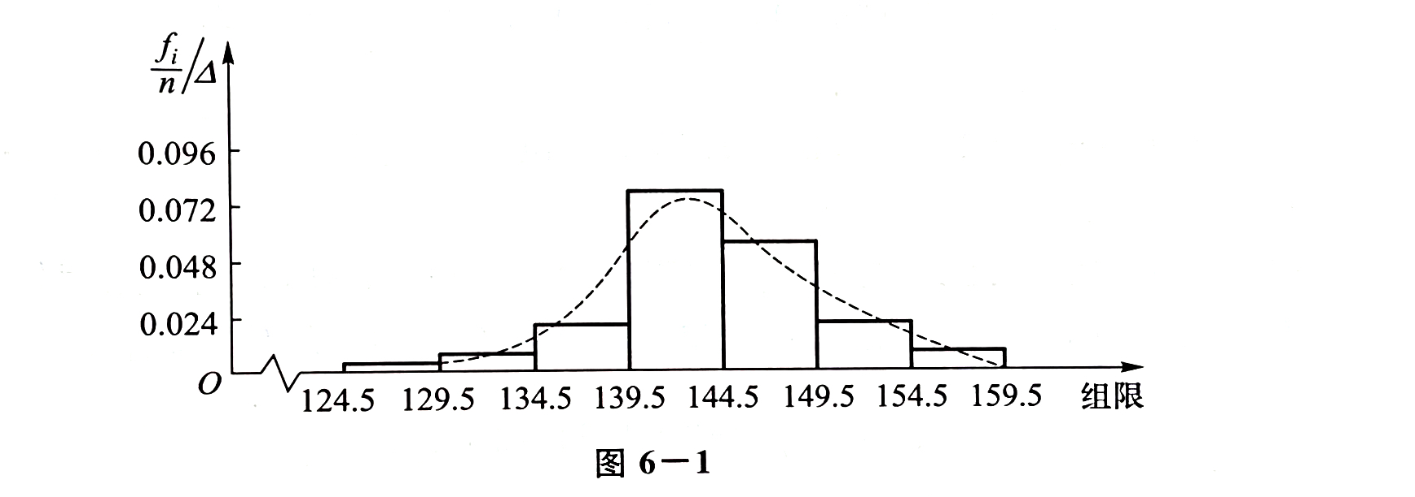
直方图
组限 | 频数 | 频率
124.5~129.5
129.5~134.5
134.5~139.5
139.5~144.5
144.5~149.5
149.5~154.5
154.5~159.5
1
0.0119
4
0.0476
10
0.1191
33
0.3929
24
0.2857
9
0.1071
3
0.0357
对总体$X$的分布有一个粗略的了解

Slide 10
直方图
51.2%的人的最大头颅宽度落在区间（134.5-144.5）
最大头颅宽度小于129.5的仅占1.19%

Slide 11
样本分位数
126，131，132，132，134，135，135，136，137，137，137，
中位数
0.5分位数

Slide 12

样本分位数
定义 设有容量为n的样本观察值$x_{1},x_{2},…,x_{n}$，样本p分位数$(0<p<1)$记为$x_{p}$，它具有以下的性质：
(1) 至少有$np$个观察值$≤x_{p}.$
(2) 至少有$n(1−p)$个观察值$≥x_{p}$

Slide 13
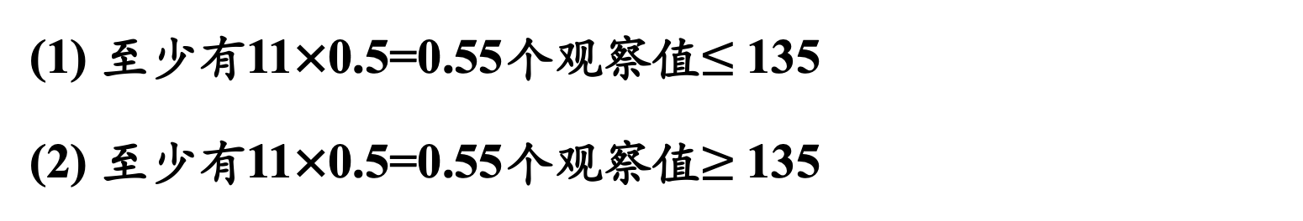
样本分位数
126，131，132，132，134，135，135，136，137，137，137
中位数
0.5分位数，p=0.5
(1) 至少有$\text{11}\text{×}\text{0.5=0.55}$个观察值$≤$135
(2) 至少有$\text{11}\text{×}\text{0.5=0.55}$个观察值$≥$135

Slide 14

样本分位数
将$x_{1},x_{2},…,x_{n}$按自小到大的次序排列成$x_{(1)}≤x_{(2)}≤…≤x_{(n)}$
若$np$不是整数，则只有一个数据满足定义中的两点要求，这一数据位于大于$np$的最小整数处，即为位于$[np]+1$处的数。
126，131，132，132，134，135，135，136，137，137，137
计算0.9分位数

Slide 15
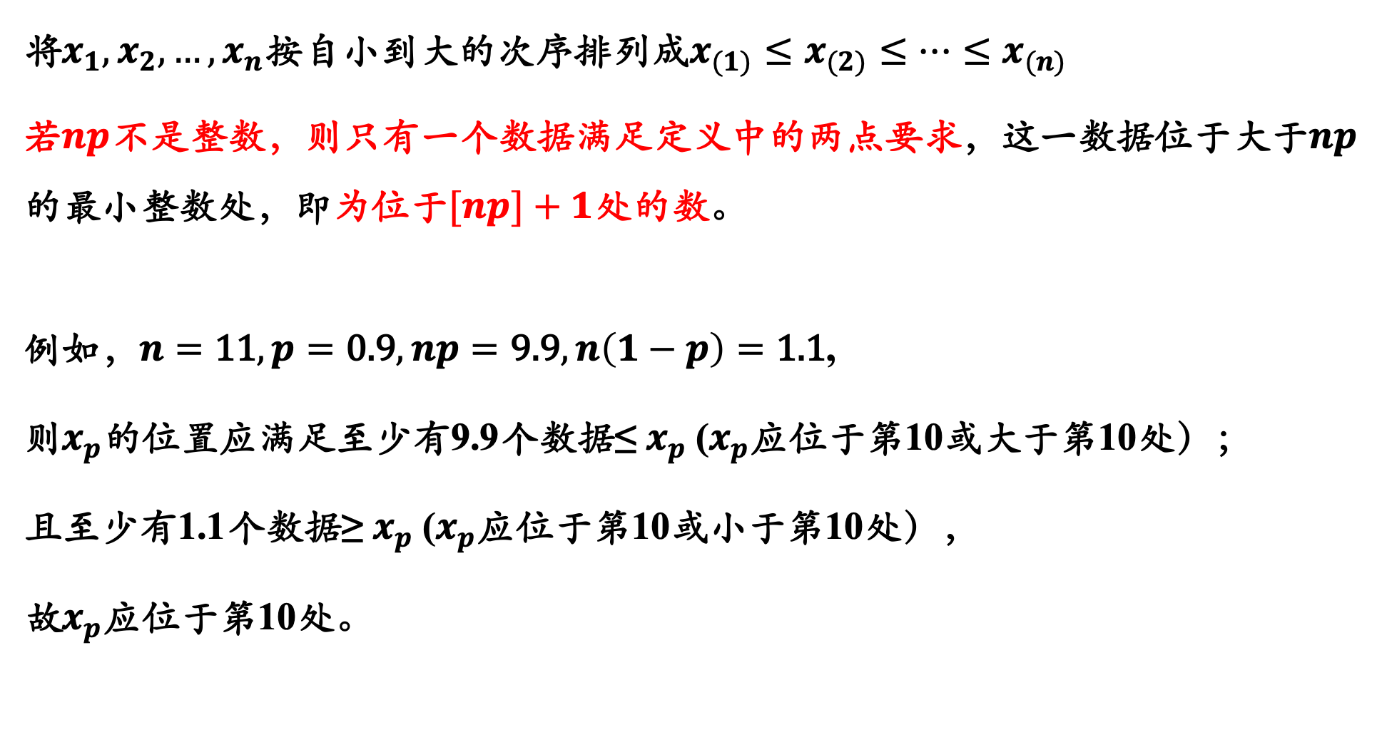
样本分位数
将$x_{1},x_{2},…,x_{n}$按自小到大的次序排列成$x_{(1)}≤x_{(2)}≤…≤x_{(n)}$
若$np$不是整数，则只有一个数据满足定义中的两点要求，这一数据位于大于$np$的最小整数处，即为位于$[np]+1$处的数。
例如，$n=\text{11}, p=\text{0.9}, np=\text{9.9}, n\left(1−p\right)=\text{1.1}$,
则$x_{p}$的位置应满足至少有9.9个数据≤ $x_{p}$($x_{p}$应位于第10或大于第10处）；
且至少有1.1个数据≥ $x_{p}$($x_{p}$应位于第10或小于第10处），
故$x_{p}$应位于第10处。

Slide 16
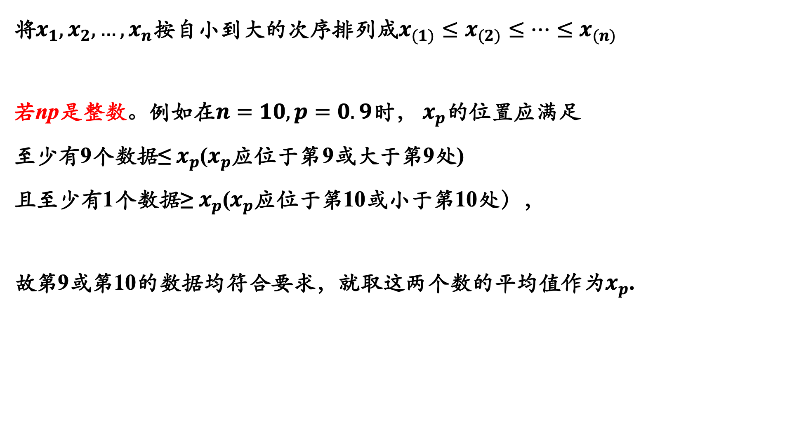
样本分位数
将$x_{1},x_{2},…,x_{n}$按自小到大的次序排列成$x_{(1)}≤x_{(2)}≤…≤x_{(n)}$
若np是整数。例如在$n=10, p=0.9$时， $x_{p}$的位置应满足
至少有9个数据≤ $x_{p}$($x_{p}$应位于第 9或大于第9处)
且至少有1个数据≥ $x_{p}$($x_{p}$应位于第10或小于第10处），
故第9或第10的数据均符合要求，就取这两个数的平均值作为$x_{p}$.

Slide 17
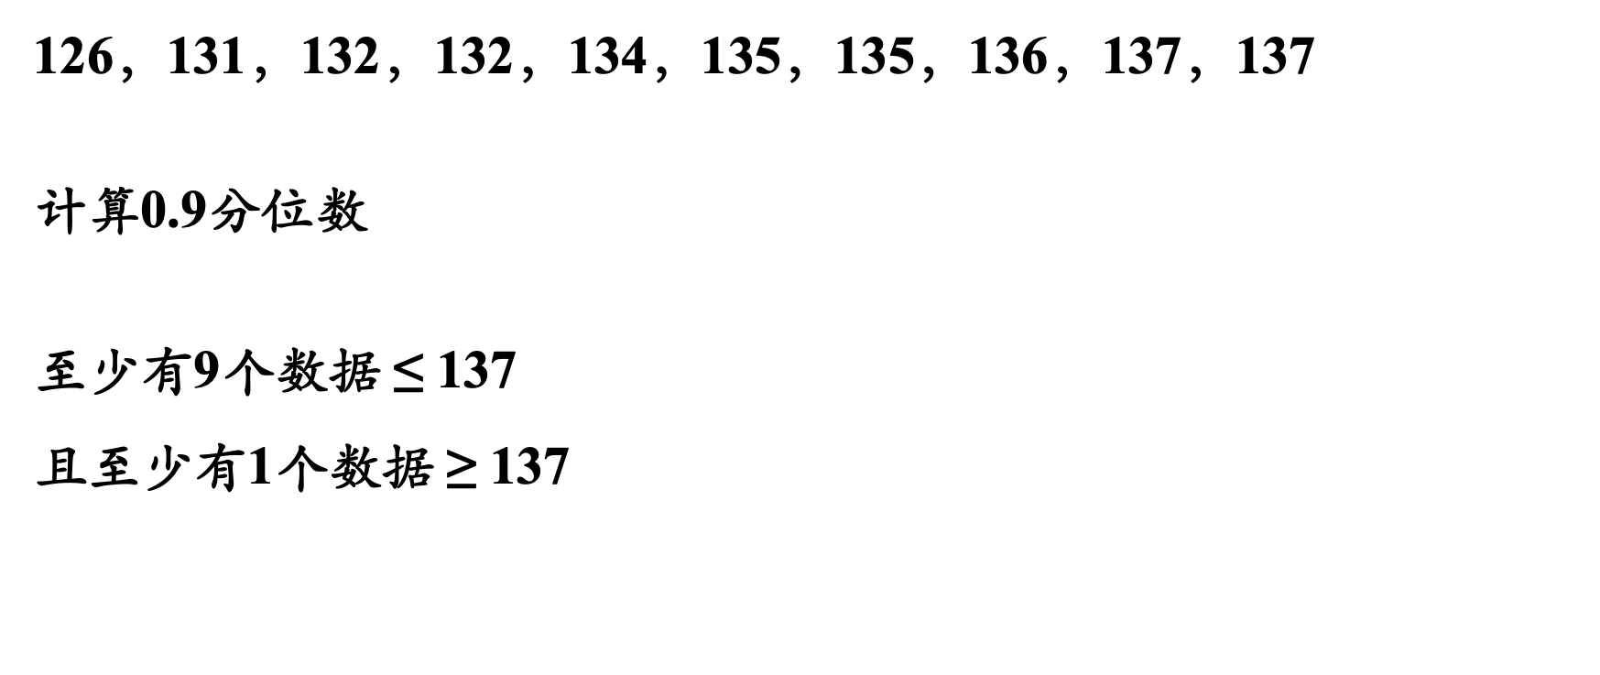
样本分位数
126，131，132，132，134，135，135，136，137，137
计算0.9分位数
至少有9个数据 ≤ $\text{137}$
且至少有1个数据 ≥ $\text{137}$

Slide 18

样本分位数
综上,
$$x_{p}=\left\{\begin{aligned} \\ \\ \\ \end{aligned}\right. \begin{aligned}x_{([np]+1)}, 当np不是整数 \\ \\ \frac{1}{2}\left[x_{\left(np\right)}+x_{\left(np+1\right)}\right], 当np是整数\end{aligned}$$

Slide 19
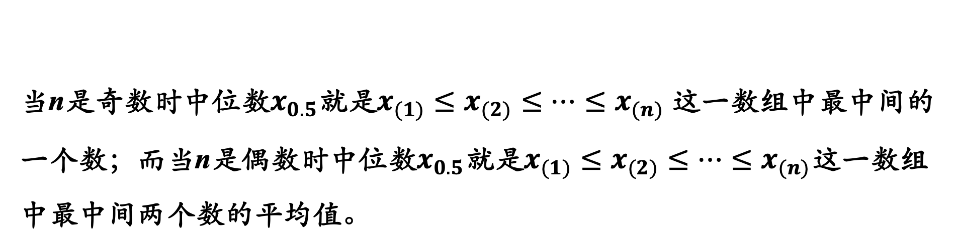

样本分位数
特别，当$p=0.5$时，0.5分位数$x_{0.5}$也记为$Q_{2}或$M，称为样本中位数，
即有 $x_{0.5}=\left\{\begin{aligned} \\ \\ \\ \end{aligned}\right.\begin{aligned}x_{([n/2]+1)}, 当n是奇数 \\ \\ \frac{1}{2}\left[x_{\left(n/2\right)}+x_{\left(n/2+1\right)}\right], 当n是偶数\end{aligned}$
当n是奇数时中位数$x_{0.5}$就是$x_{(1)}≤x_{(2)}≤…≤x_{(n)}$这一数组中最中间的一个数；而当n是偶数时中位数$x_{0.5}$就是$x_{(1)}≤x_{(2)}≤…≤x_{(n)}$这一数组中最中间两个数的平均值。

Slide 20

样本分位数quantile
0.25分位数$x_{0.25}$称为第一四分位数，又记为$Q_{1}$;
0.75分位数$x_{0.75}$称为第三四分位数，又记为$Q_{3}$.
$x_{0.25}$ ， $x_{0.5}$， $x_{0.75}$在统计中是很有用的。

Slide 21
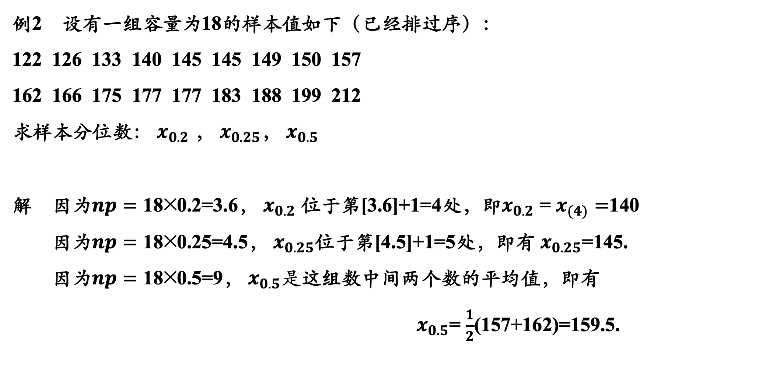
样本分位数
例2 设有一组容量为18的样本值如下（已经排过序）：
122 126 133 140 145 145 149 150 157
162 166 175 177 177 183 188 199 212
求样本分位数： $x_{0.2}$ ， $x_{0.25}$， $x_{0.5}$
解 因为$np=\text{18×0.2=3.6}$， $x_{0.2}$ 位于第[3.6]+1=4处，即$x_{0.2}$ = $x_{(4)}=$140
因为$np=\text{18×0.2}\text{5=4}$.5， $x_{0.25}$位于第[4.5]+1=5处，即有 $x_{0.25}$=145.
因为$np=\text{18×0.}\text{5=9}$， $x_{0.5}是$这组数中间两个数的平均值，即有
$x_{0.5}$= $\frac{1}{2}$(157+162)=159.5.

Slide 22
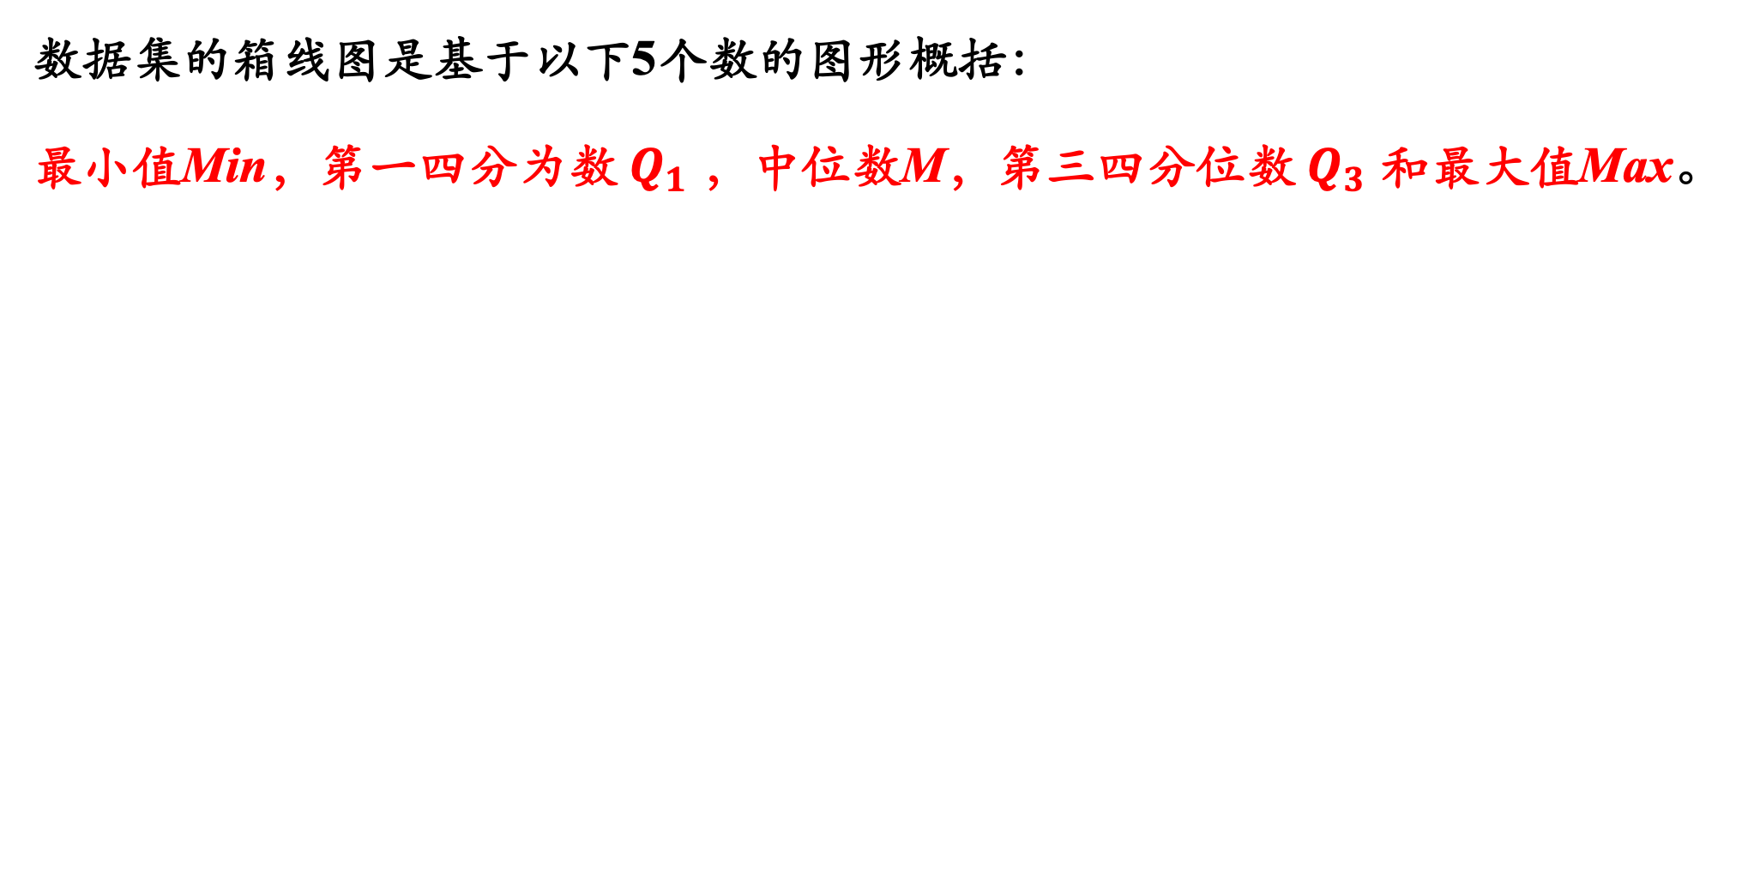
箱线图
数据集的箱线图是基于以下5个数的图形概括：
最小值Min，第一四分为数$Q_{1}$，中位数M，第三四分位数$Q_{3}$和最大值Max。
Min
Q1
M
Q3
Max

Slide 23
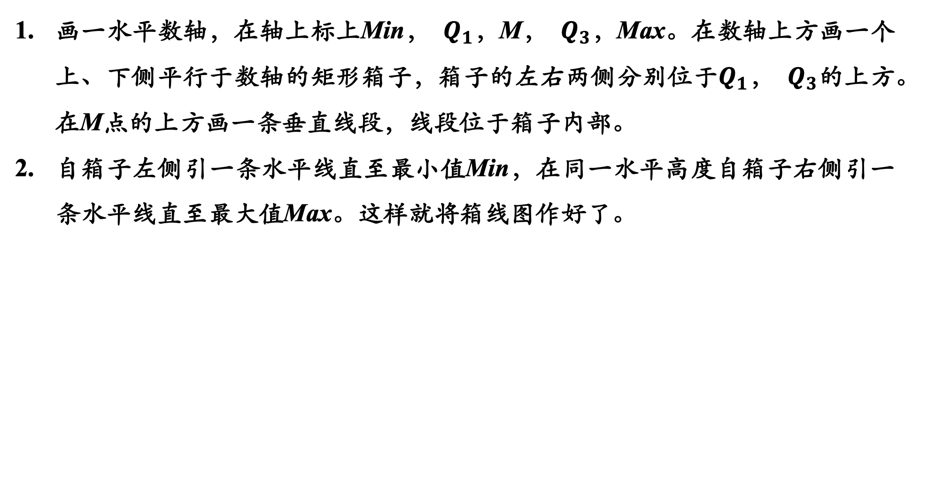
箱线图的画法
画一水平数轴，在轴上标上Min， $Q_{1}$，M， $Q_{3}$，Max。在数轴上方画一个上、下侧平行于数轴的矩形箱子，箱子的左右两侧分别位于$Q_{1}$， $Q_{3}$的上方。在M点的上方画一条垂直线段，线段位于箱子内部。
自箱子左侧引一条水平线直至最小值Min，在同一水平高度自箱子右侧引一条水平线直至最大值Max。这样就将箱线图作好了。
Min
Q1
M
Q3
Max

Slide 24
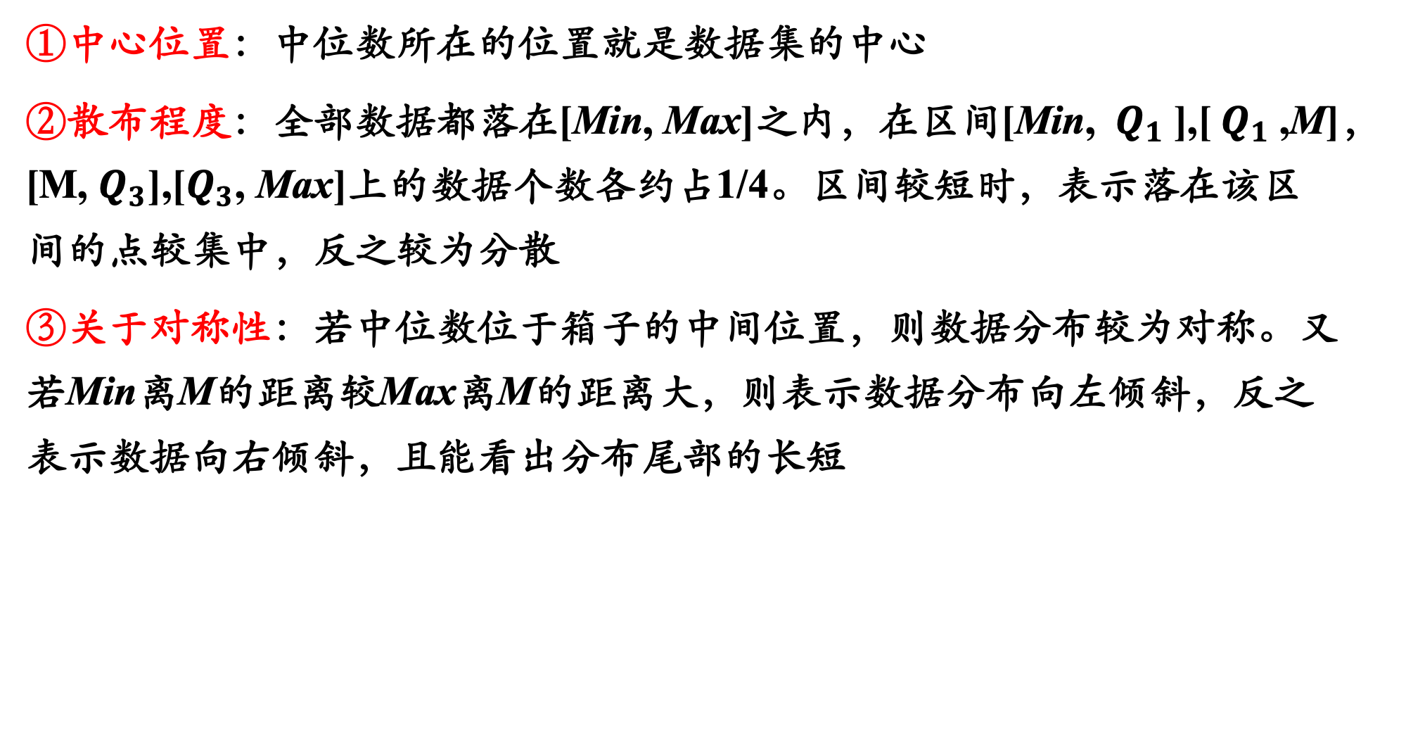
箱线图的分析
①中心位置：中位数所在的位置就是数据集的中心
②散布程度：全部数据都落在[Min, Max]之内，在区间[Min, $Q_{1}$],[$Q_{1}$,M]，[M, $Q_{3}$],[$Q_{3}$, Max]上的数据个数各约占1/4。区间较短时，表示落在该区间的点较集中，反之较为分散
③关于对称性：若中位数位于箱子的中间位置，则数据分布较为对称。又若Min离M的距离较Max离M的距离大，则表示数据分布向左倾斜，反之表示数据向右倾斜，且能看出分布尾部的长短
Min
Q1
M
Q3
Max

Slide 25
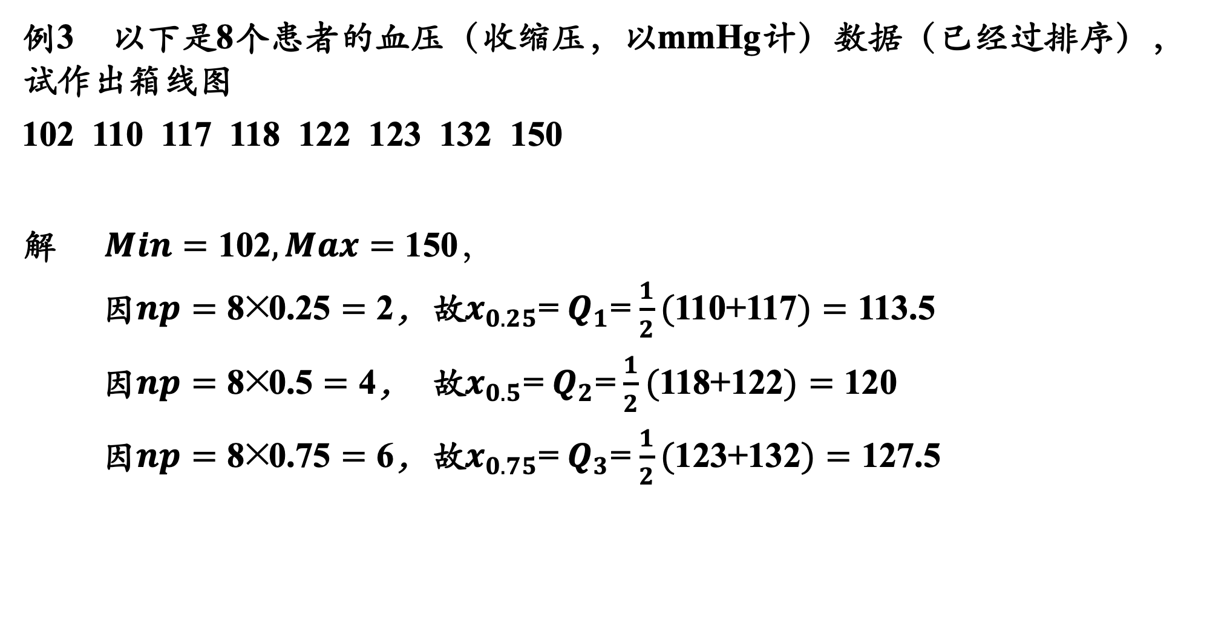
箱线图
例3 以下是8个患者的血压（收缩压，以mmHg计）数据（已经过排序），试作出箱线图
110 117 118 122 123 132 150
解 $Min=\text{102},Max=\text{150}，$
因$np=\text{8×0.25}=\text{2}$，故$x_{0.25}$= $Q_{1}$= $\frac{1}{2}(\text{110+117})=\text{113.5}$
因$np=\text{8×0.5}=\text{4}$， 故$x_{0.5}$= $Q_{2}$= $\frac{1}{2}(\text{118+122})=\text{120}$
因$np=\text{8×0.75}=\text{6}$，故$x_{0.75}$= $Q_{3}$= $\frac{1}{2}(\text{123+132})=\text{1}$27.5

Slide 26
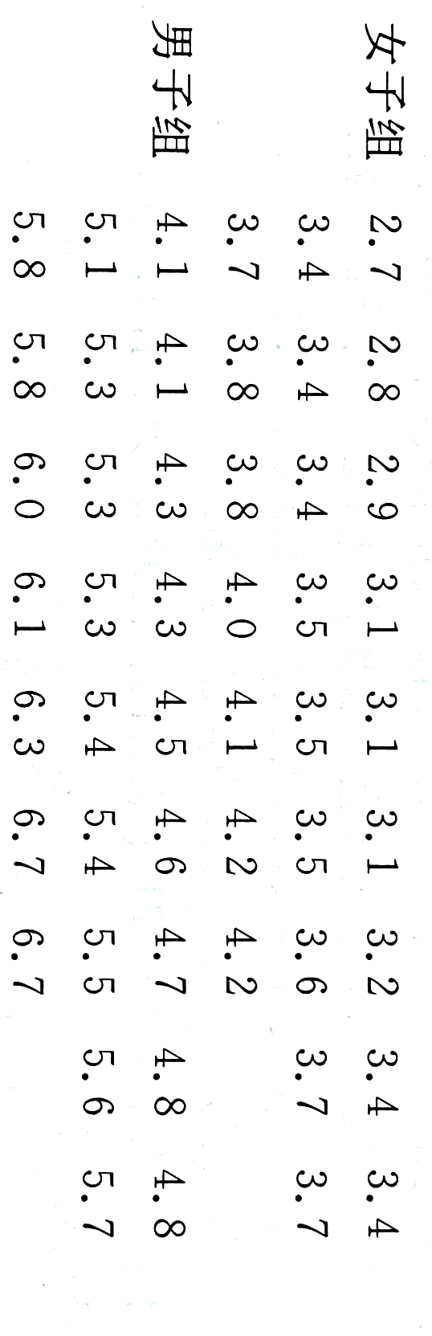
箱线图
例4 下面分别给出了25个男子和25个女子的肺活量（以L计，数据已经排过序）试分别画出这两组数据的箱线图

Slide 27

箱线图
解 女子组Min = 2.7，Max = 4.2，M = 3.5
因$np=\text{25×0.25} \text{=} \text{6.}$25， $Q_{1}$= 3.2
因$np=\text{25×0.75} \text{=} \text{18.7}$5， $Q_{3}$ = 3.7

Slide 28

箱线图
解 男子组Min = 4.1，Max = 6.7，M = 5.3
因$np=\text{25×0.25} \text{=} \text{6}$.25， $Q_{1}$= 4.7
因$np=\text{25×0.75} \text{=} \text{18.7}$5， $Q_{3}$= 5.8
作出箱线图如图6-4所示。

Slide 29
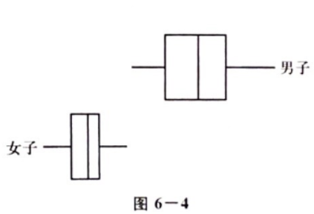
箱线图
箱线图特别适用于比较两个或两个以上数据集的性质。
例如在例4中可以明显地看到男子的肺活量要比女子大，男子的肺活量较女子的肺活量更为分散。

Slide 30
疑似异常值
若在数据集中某一个观察值不寻常地大于或小于该数集中的其他数据，则称之为疑似异常值。
例5 下面给出了某医院21个患者的住院时间（以天计），试画出修正箱线图（数据已经过排序）
1 2 3 3 4 4 5 6 6 7 7 9 9
12 12 13 15 18 23 55

Slide 31
疑似异常值
若在数据集中某一个观察值不寻常地大于或小于该数集中的其他数据，则称之为疑似异常值。
疑似异常值的存在，会对随后的计算结果产生不适当的影响。
检查疑似异常值并加以适当的处理是十分重要的。

Slide 32

疑似异常值的判别
第一四分位数$Q_{1}$与第三四分位数$Q_{3}$之间的距离，称为四分位数间距（IQR）
若数据小于$Q_{1} −$1.5 IQR或大于$Q_{3}$+1.5 IQR,就认为它是疑似异常值。
箱线图只要稍加修改，就能用来检测数据集是否存在疑似异常值。

Slide 33
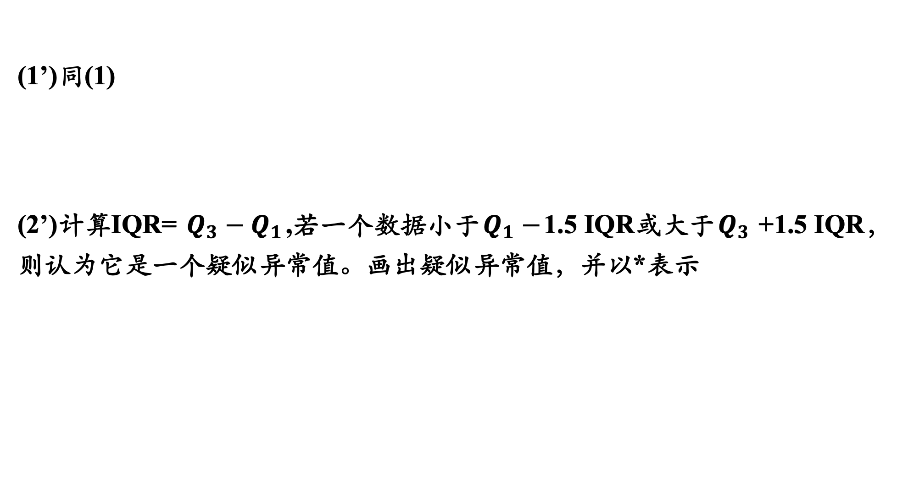
修正箱线图
(1’)同(1)
(2’)计算IQR= $Q_{3}−Q_{1}$,若一个数据小于$Q_{1}−$1.5 IQR或大于$Q_{3}$+1.5 IQR，则认为它是一个疑似异常值。画出疑似异常值，并以*表示
Min
Q1
M
Q3
Max
*
Min
Q1
M
Q3
Max

Slide 34
修正箱线图
(3’)自箱子左侧引一水平线段直至数据集中除去疑似异常值后的最小值，又自箱子右侧引一水平线直至数据集中除去疑似异常值后的最大值。
*
Min
Q1
M
Q3
Max

Slide 35
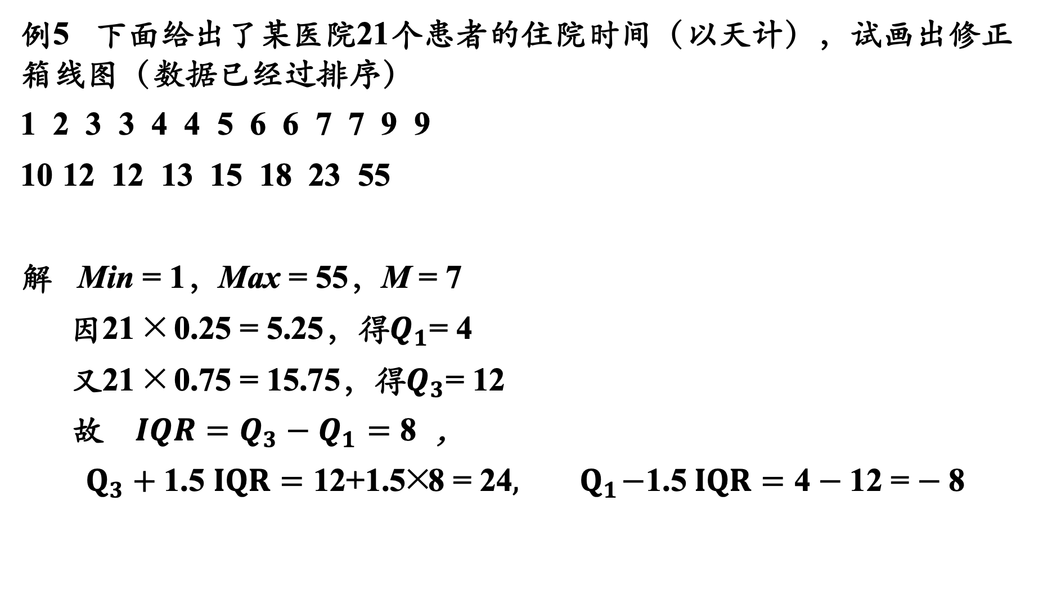
修正箱线图
例5 下面给出了某医院21个患者的住院时间（以天计），试画出修正箱线图（数据已经过排序）
1 2 3 3 4 4 5 6 6 7 7 9 9
12 12 13 15 18 23 55
解 Min = 1，Max = 55，M = 7
因$\text{21} \text{×} \text{0.25} \text{=}$ 5.25，得$Q_{1}$= 4
又$\text{21} \text{×} \text{0.75} \text{=}$ 15.75，得$Q_{3}$= 12
故 $IQR=Q_{3}−Q_{1}=\text{8}$ ，
$Q_{3}+\text{1.5} IQR=\text{12+1.5×8} \text{=} \text{24},{ Q}_{1}−\text{1.5} IQR=\text{4}−\text{12} \text{=}−\text{8}$

Slide 36
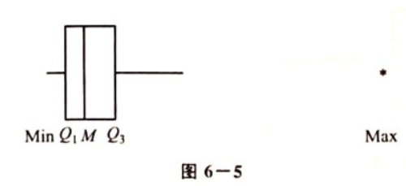
修正箱线图
观察值55>24，故55是疑似异常值，且仅此一个疑似异常值。作出修止箱线图如图6-5所示。可见数据分布不对称，而向右倾斜，在中位数的右边较为分散。

Slide 37
疑似异常值
数据集中，疑似异常值的产生源于：
(1)数据的测量、记录或输入计算机时的错误
(2)数据来自不同的总体
(3)数据是正确的，但它只体现小概率事件

Slide 38
疑似异常值
当检测出疑似异常值时，人们需对疑似异常值出现的原因加以分析，如果是由于测量或记录的错误，或某些其他明显的原因造成的，那么将这些疑似异常值从数据集中丢弃就可以了。
然而当出现的原因无法解释时，要作出丢弃或保留这些值的决策无疑是困难的，此时我们在对数据集作分析时尽量选用稳健的方法，使得疑似异常值对我们的结论的影响较小。

